Slide 1

NOMINATIV

Slide 2

Pročitajmo ulomak iz romana "Sretni dani" Mire Gavrana u udžbenicima na str. 53.

Slide 3
Razmislimo...
1. Kada su se upoznali Jurica i Pero?
2. Zašto je Jurica mislio da Pero nešto krije od njega? Po čemu je to zaključio?
3. Je li se tebi dogodila slična situacija? Imaš li tajna pred prijateljem/prijateljicom?

Slide 4
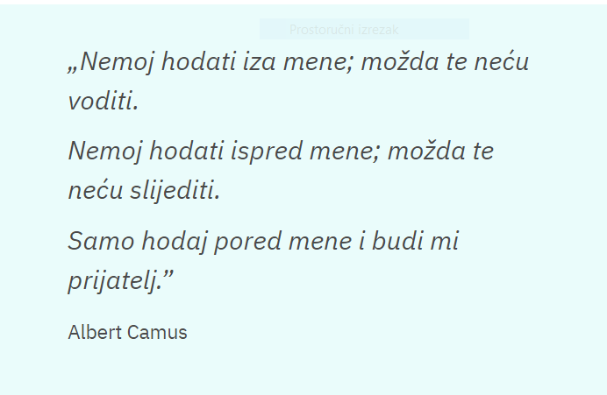


Slide 5
Koje ćemo pitanje postaviti da bismo kao odgovor dobili podcrtane imenice?
Kiša pada, a tek je prvi dan škole.
Jurica je zastao ispred mene i pogledao me u oči.
Prva klupa nalazi se ispred ploče.

Slide 6
Tko/Što pada? Kiša pada.
Tko/što je prvi? Prvi je dan škole.
Tko/što je zastao? Jurica je zastao.
Tko/što je ispred ploče? Prva klupa je ispred ploče.

Slide 7
Na koje pitanje odgovaraju imenice iz prethodnih rečenica?
Odgovaraju na pitanje TKO? ŠTO?, a to je padežno pitanje za nominativ. Zato ćemo reći da su te imenice u nominativu.
Zapišimo:
NOMINATIV odgovara na pitanje TKO? ŠTO?
TKO za živo i ŠTO za neživo.
Označavamo ga kraticom N ili nom.
Nominativ je osnovni oblik svake imenice koji uglavnom označava VRŠITELJA RADNJE u rečenici.

Slide 8
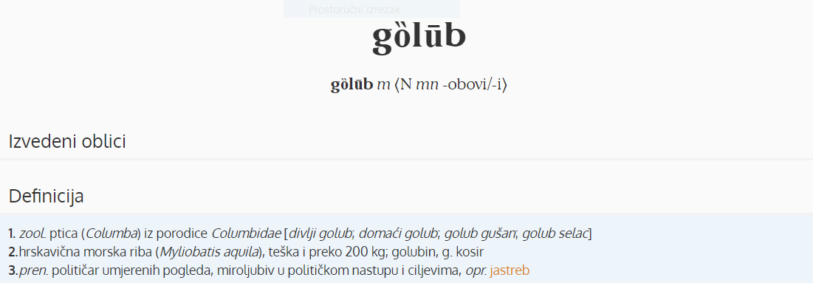
Imenice u svakom rječniku su u nominativu jer je to njihov osnovni oblik.

Slide 9
NOMINATIV JEDNINE I MNOŽINE
IMENICA | N Jd. | N mn.
NOS | nos | nosovi
VUK | vuk | Vukovi, vuci
KRALJ | kralj | Kraljevi, kralji
PARK | park | parkovi
PAS | pas | psi

Slide 10
IMENICA | N jd. | N mn.
VRAG | vrag | Vragovi, vrazi
DUH | duh | Duhovi, dusi
DIMNJAK | dimnjak | dimnjaci
ORAH | orah | orasi
GOSPODIN brat | Gospodin brat | Gospoda braća
KUT | kut | kutovi

Slide 11
ZAKLJUČIMO
Neke imenice muškog roda u nominativu mogu imati dugu i kratku množinu.
Vuci, kralji, dusi, prijatelji, mobiteli – kratka množina s nastavkom –I.
Vukovi, kraljevi, parkovi, nosovi – duga množina s nastavkom –EVI i –OVI

Slide 12
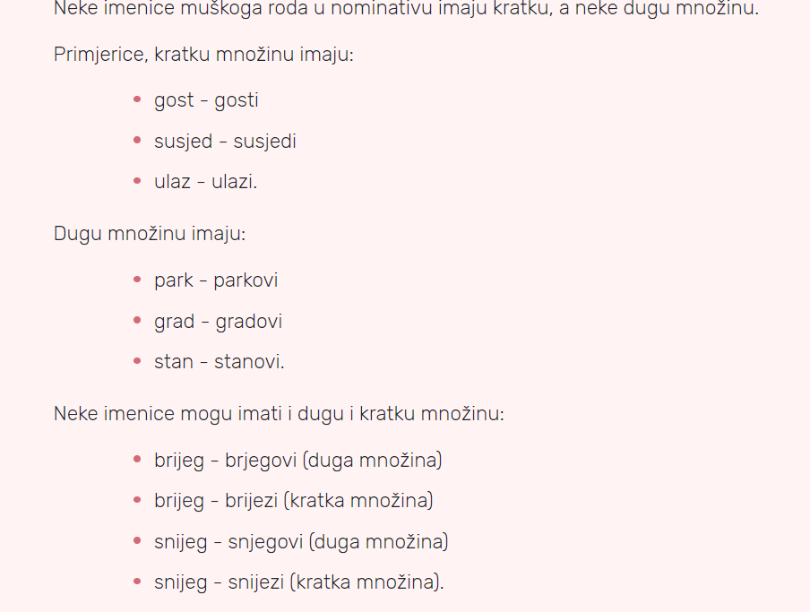

Slide 13
Imenice muškog roda koje završavaju na PALATAL (č, ć, ž, š, đ, dž, j, lj, nj ) i na -C imaju u množini nastavak –EVI. Ostale imaju nastavak
–OVI.
N jd. | N mn.
car | carevi
zmaj | zmajevi
noj | nojevi
panj | panjevi
vrač | vračevi
Rog | rogovi
rod | rodovi

Slide 14
N jd. | N mn.
znak | Znaci, znakovi
ždral | ždralovi
Brk | brkovi
zvuk | Zvukovi, zvuci
Stric | stričevi
sir | sirovi
mraz | Mrazovi

Slide 15
Riješimo zadatke s poveznice
https://hr.izzi.digital/DOS/37570/38511.html

Slide 16
VOKATIV

Slide 17
Promotri sljedeću rečenicu
– Po čemu to zaključuješ, Jurice? – upita Pero.
Kome se obraća Pero?
Kako ga je oslovio?
Možemo li ga istim oblikom riječi dozvati?

Slide 18
VOKATIV
Ne odgovara na padežno pitanje.
To je padež dozivanja, obraćanja ili oslovljavanja.
Stoji uz usklike OJ! EJ!
Označavamo ga kraticom V ili vok.
Luka, donesi bilježnicu!
Hej, dječače!
Odgovori mi, Ana!

Slide 19
Promotrimo kako se vokativ odvaja u rečenicama!
Pero, prijatelji ne smiju imati tajne.
Prijatelji, Pero, ne smiju imati tajne.
Prijatelji ne smiju imati tajne, Pero.
Vokativ se od ostatka rečenice uvijek odvaja zarezom.

Slide 20
Ponekad nominativ i vokativ mogu imati iste oblike, ali drugačije značenje.
Hrvatska je moja domovina.
Hrvatska, zemljo mojih predaka.
Djevojčice su spremne za igru.
Djevojčice, spremite se za igru.
Bakino selo je najljepše.
Selo moje, volim te!

Slide 21
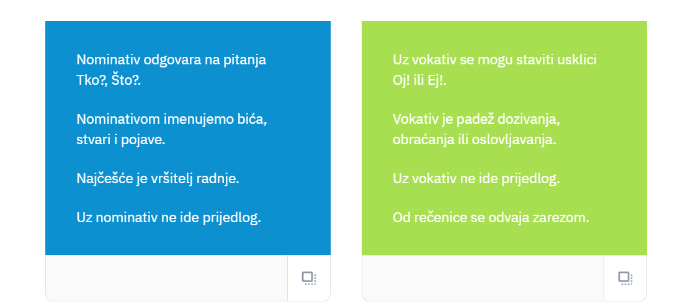

Slide 22
Ponekad imenice muškog roda koje u nominativu završavaju na –AR i –IR u vokativu mogu imati dva oblika koji završavaju na –e i –u.
N Ribar V Ribaru / Ribare
N Pastir V Pastiru / Pastire
N Vratar V Vrataru / Vratare

Slide 23
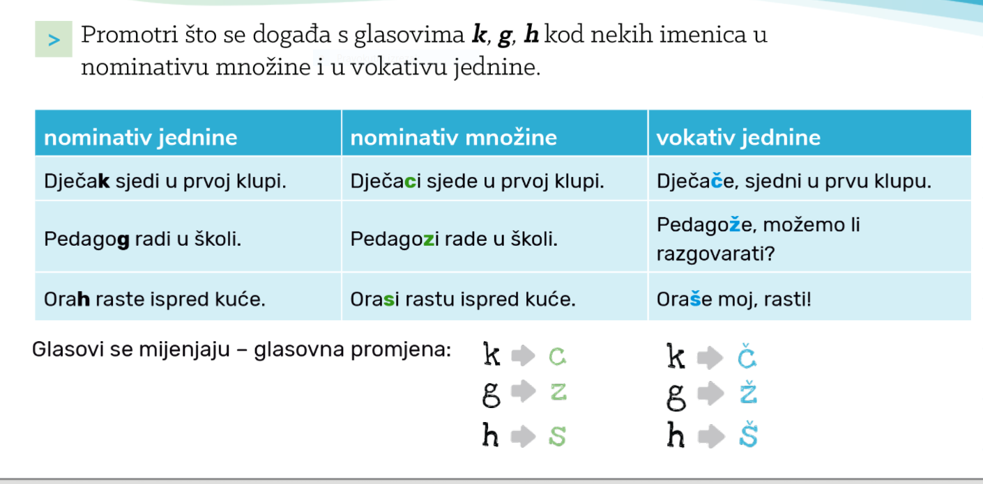

Slide 24
SIBILARIZACIJA
DJEČAK > DJEČACI K> C
MOMAK < MOMCI K > C
PEDAGOG > PEDAGOZI G > Z
BUBREG > BUBREZI G > Z
ORAH > ORASI H > S
PROPUH < PROPUSI

Slide 25
SIBILARIZACIJA je glasovna promjena u kojoj se glasovi k, g, h ispred samoglasnika i mijenjaju u c, z, s.

Slide 26
PALATALIZACIJA
DJEČAK < DJEČAČE K > Č
MOMAK < MOMČE K > Č
PEDAGOG > PEDAGOŽE G > Ž
NOSOROG > NOSOROŽE G > Ž
ORAH > ORAŠE H > Š
MONARH > MONARŠE H > Š

Slide 27
PALATALIZACIJA je glasovna promjena u kojoj se glasovi k, g, h ispred samoglasnika e mijenjaju u č, ž, š.

Slide 28
Radna bilježnica str. 43 – 44.

Slide 29
Vježbajmo zajedno...
https://edutorij.e-skole.hr/share/proxy/alfresco-noauth/edutorij/api/proxy-guest/c38f3b58-fc86-4fa0-83bc-30b1084ac281/html/645_nominativ.html#!
https://hr.izzi.digital/DOS/37570/38511.html

Slide 30
Za one koji žele znati više…
MUŠKA OSOBNA IMENA U VOKATIVU
Muška imena koja završavaju na palatalni suglasnik (lj, nj, j, š, ž, đ, dž, č, ć) u vokativu će imati nastavak –U.
Regoč-Regoču, Juraj-Juraju, Blaž-Blažu

Slide 31
Muška imena koja završavaju na nepalatalni suglasnik i ona koji završavaju na –ICA, u vokativu će imati nastavak –E.
Adam-Adame, Petar-Petre, Jurica-Jurice, Filip-Filipe, Ivan-Ivane, Ivica-Ivice…
Muška imena koja završavaju na –A, -O, i –E, te ona koja završavaju na k, g, h, c u vokativu će imati jednak oblik kao u nominativu.
Patrik, Nikola, Andrija, Matija, Mark, Greg, Dario, Zlatko, Mojsije, Horacije, Franc…

Slide 32
Sklonidba osobnih imena i prezimena
Prema pravopisu hrvatskog jezika slijedi:
1. Kod muških imena sklanjaju se i osobno ime i prezime: Ivan Horvat − Ivana Horvata.
2. Kod ženskih imena osobno se ime sklanja, dok prezime ostaje nepromijenjeno: Marija Čupić – Marije Čupić.
3. Ukoliko prezime ženske osobe završava nastavkom –a, i ono se sklanja: Ivana Jelaska – Ivane Jelaske.

Slide 33
Imenice koje završavaju na –L(AC) i –L(AK), -G i -H
Pri sklonidbi ovih imenica u vokativu dolazi do palatalizacije.
Lisac- lišče
Ronilac- ronioče
Zaselak- zaseoče
Lovac- lovče
Jarak- jarče
Svjedok- svjedoče
Orah- oraše
Smog- Smože

